Slide 1
Повторення та узагальнення з теми
«Лексикологія»

Slide 2
Лексикологія - розділ мовознавства, який вивчає лексику.
Лексика - усі слова, які вживаються в мові.

Slide 3
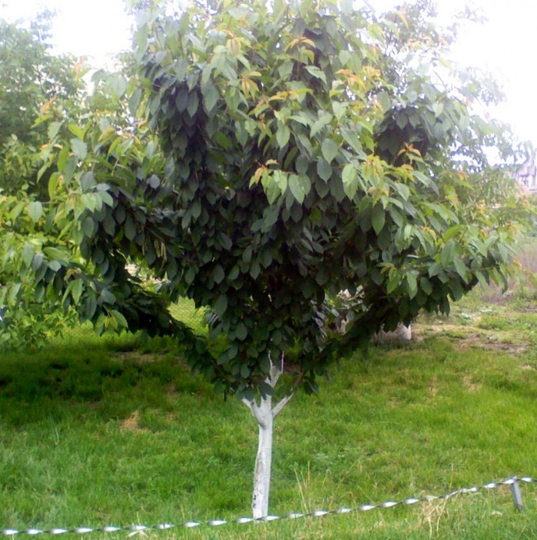
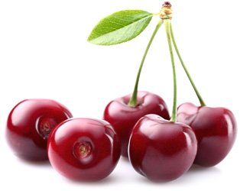
Лексичне значення слова – це те, що слово означає.
Вишня – рослина, що вирощується як плодове дерево.
Вишня – ягоди цієї рослини.

Slide 4
Способи пояснення лексичного значення слова
Прочитати у тлумачному словнику
Підібрати синоніми
Підібрати спільно-кореневі слова

Slide 5
ГРАМАТИЧНЕ ЗНАЧЕННЯ СЛОВА
Крім лексичного значення (ЛЗ),слово має ще й граматичне значення (ГЗ)
ЛЗ
ГЗ
СЛОВО
Великий населений пункт
Іменник середнього роду в орудному відмінку однини
Містом
ЛЗ
ГЗ

Slide 6
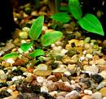
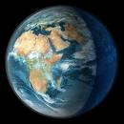

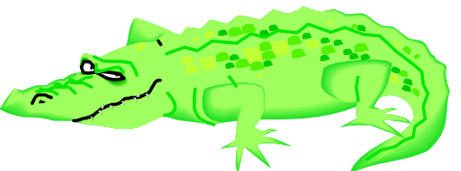
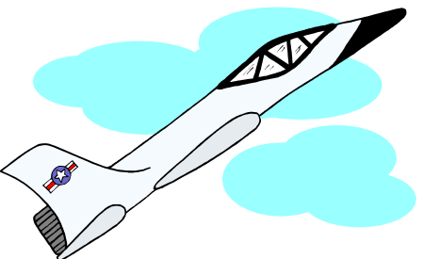


Однозначні та багатозначні слова
Однозначні слова
Багатозначні слова
В українській мові є слова, які називають лише один предмет, явище чи особу, мають одне-єдине лексичне значення.
Слова виникають з одним лексичним значенням, але деякі з них можуть з часом набувати нових значень. Слова, що мають два і більше лексичних значень, називаються багатозначними.

Slide 7

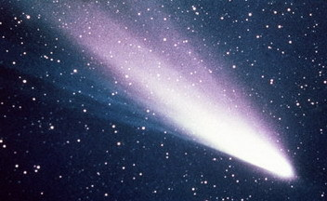
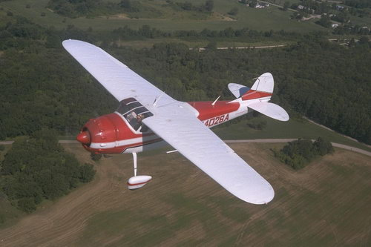
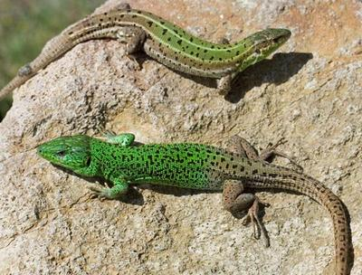
Поясни багатозначні слова!
КРИЛО ( У ПТАХА І ЛІТАКА)
ХВІСТ (У КОМЕТИ ТА ЯЩІРКИ)

Slide 8
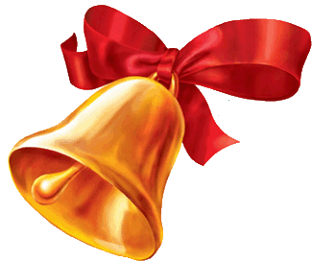

Дзвоник
Ударний сигнальний підвісний інструмент, звичайно із сталі або бронзи, у вигляді порожнистої, зрізаної знизу груші, в середині якої підвішений ударник (серце).
Трав'яниста або напівкущова рослина з блакитними, синіми, ліловими, фіолетовими і т. ін. квітками, що формою нагадують маленькі дзвони.

Slide 9

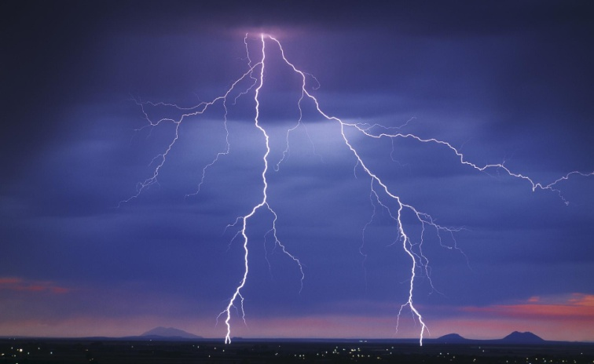
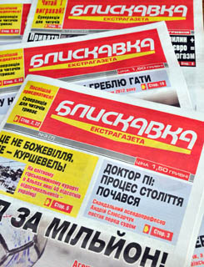
Блискавка

Slide 10
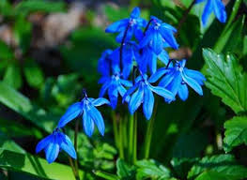
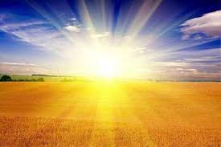

Значення слова
Пряме значення
Переносне значення
Слова переважно вживаються в прямому значенні.
Слово, вжите у прямому значенні, - це його звична назва (лексичне значення).
Деякі слова вживаються у переносному значенні.
Слово, вжите у переносному значенні, - це образна назва, перенесена з одних предметів, явищ, дій на інші за подібністю.
Сяє
Пролісок

Slide 11
Шляхи перенесення значень
За кольором
Золоті руки
За функцією
Крило літака
За розташуванням
Ніс човна
За враженням
Злий вітер
За оцінкою
Гострий язик
Переносне
значення

Slide 12

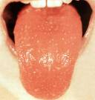
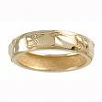
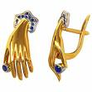
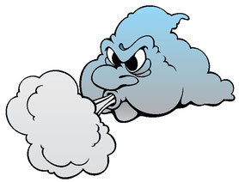
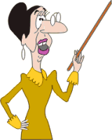
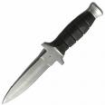
Поясни переносне значення слів
Золоті руки Гострий язик Злий вітер

Slide 13

УВАГА! ЛЕКСИЧНА ПОМИЛКА!
Вживання слів у невластивому їм значенні, уживання зайвих чи схожих слів, а також поєднання слів, які не сполучаються, вважається лексичною помилкою. На полях зошита позначається буквою Л.
Ви виходите на слідуючій остановці? Л
А ви сідайте на свободне місто. Л
Біля третини учнів у класі вчаться добре. Л
Подорож тривала дві неділі. Л

Slide 14
Групи слів за значенням
Синоніми
Антоніми
Омоніми
Пароніми

Slide 15
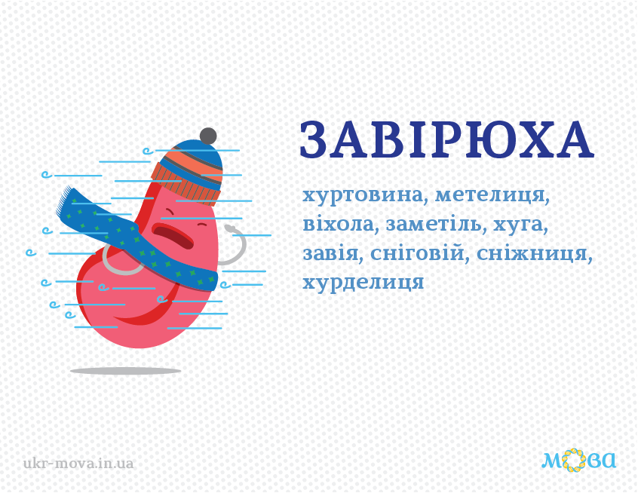
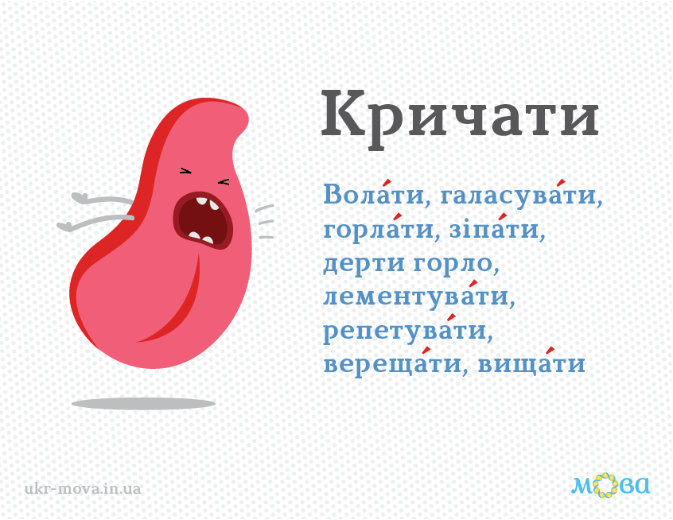
Синоніми – слова різні за звучанням та написанням, але однакові або близькі за лексичним значенням.

Slide 16
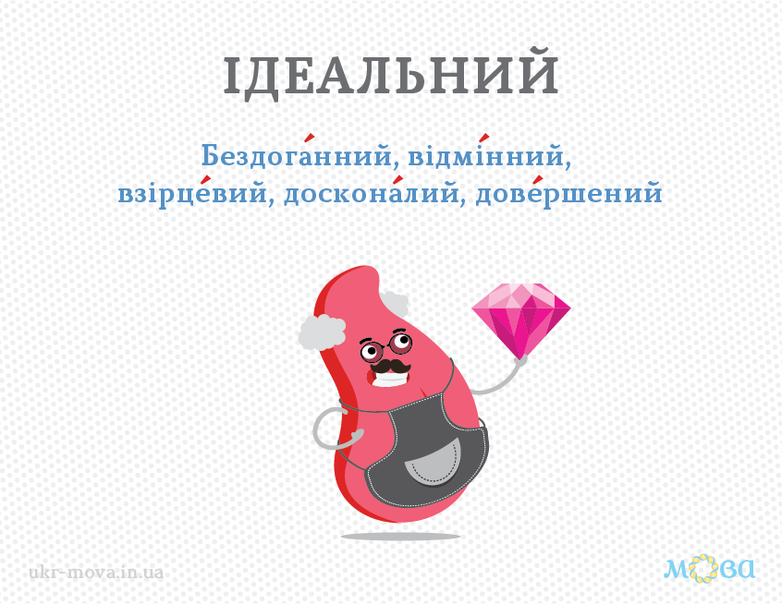
Синоніми об’єднуються в синонімічний ряд, у якому виділяється стрижневе (опорне) слово. Синонімічний ряд об’єднує близькі або однакові за значенням слова.

Slide 17

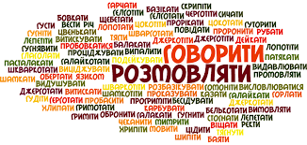
Стрижневе слово виражає найзагальніше значення синонімів, у словнику синонімів його подають першим.

Slide 18

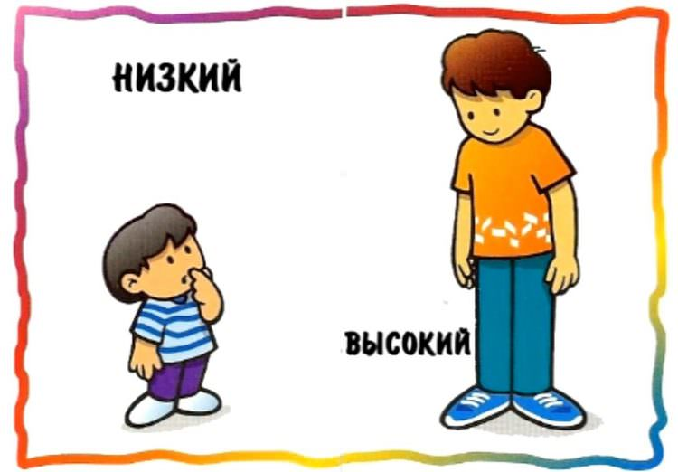
Антоніми – слова з протилежним лексичним значенням.
У словнику вони подаються парами.

Slide 19

Омоніми – слова однакові за звучанням і написанням, але різні за лексичним значенням.

Slide 20
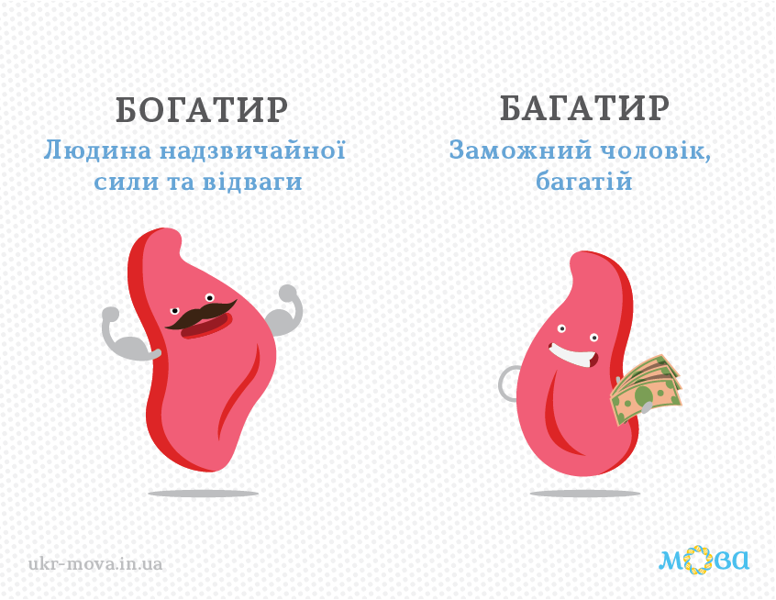
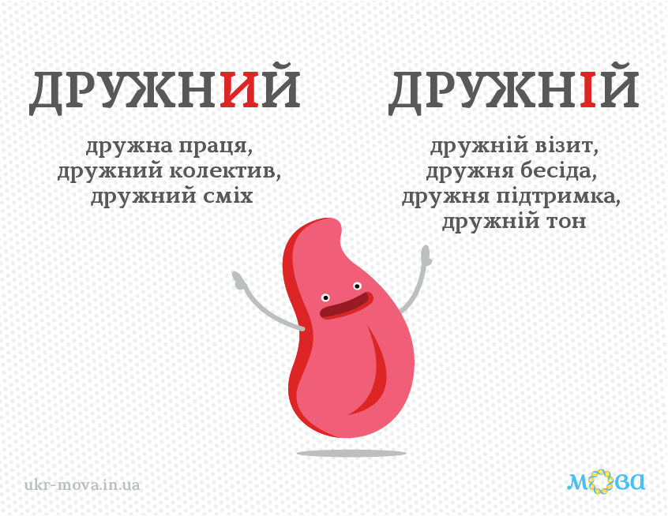
Пароніми – слова близькі (не однакові) за звучанням, але різні за значенням і написанням.

Slide 21
ВИКОНАЙ ЗАВДАННЯ
1. Ледача людина.
2. Швидкий поїзд, автобус.
3. Жанр фольклору.
4. Головне місто держави.
5. З якої букви слова не починаються.
6. Судно, в якому врятувався Ной.
7. Особа, яка написала твір.
1
2
3
4
5
6
7
Розгадай кросворд
і отримай ключове слово.

Slide 22

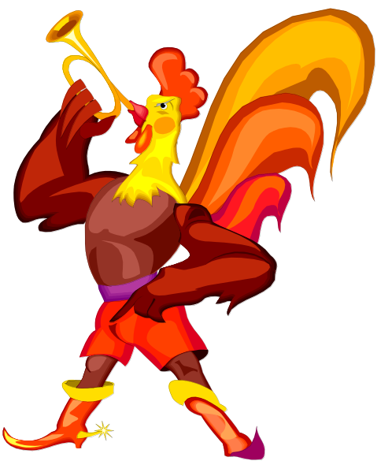
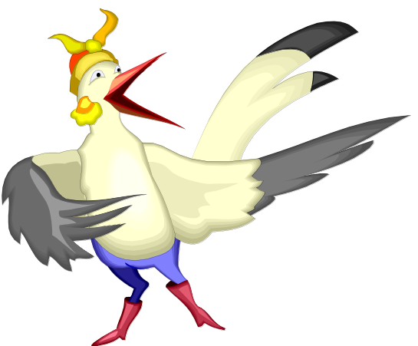
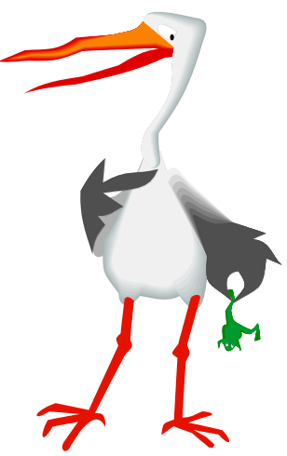
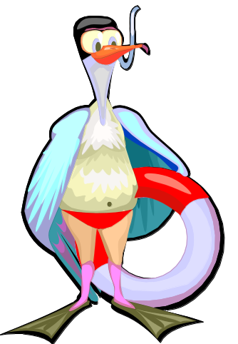
Домашнє завдання
Виходячи з лексичного значення слів, добери до поданих підметів присудки.
Ластівки
Горобці
Журавлі
Солов’ї
Зозулі
Сороки
Голуби
Ворони
Півні
Качки
гуси
Кують
Тьохкають
Цвірінчать
Щебечуть
Курличуть
Скрекочуть
Каркають
Воркують
Ґелґочуть
Кукурікають
кахкають

